Slide 1
Муниципальная
научно-практическая конференция,
посвященная Дню российской науки
среди учащихся 5-11 классов
Номинация «Лингвистика»
Тема: «Использование фразовых глаголов
в английских детских песнях»
Работа выполнена обучающимся 6 класса
МКОУ «СОШ» с.п.Шордаково
Зольского муниципального района
Кабардино-Балкарской Республики
Кузамишевым Алимом
(Руководитель: учитель английского языка
Шарданова Р.Х.)

Slide 2
Гипотеза - чем лучше знание фразовых глаголов, тем легче понимать и общаться с носителями языка, слушать и понимать песни на английском языке.
Цели - исследовать специфику использования фразовых глаголов и особенности их перевода на русский язык, определить место фразовых глаголов в английском языке, рассмотрев их лексические и грамматические особенности.

Slide 3
Задачи:
провести теоретический анализ имеющейся литературы по вопросу о фразовых глаголах;
дать классификацию фразовых глаголов;
проанализировать тексты английских детских песен по вопросу частоты употребления в них фразовых глаголов;
определить лексические и грамматические особенности фразовых глаголов.

Slide 4
Фразовый глагол
это сочетание глагола и предлога, глагола и наречия, либо одновременно глагола и предлога с наречием, которое является одним членом предложения:
My friend likes to show off how much he
knows about music.

Slide 5

Л.П Смит
Впервые термин «Phrasal Verbs» или фразовые глаголы был введен английским лингвистом Л.П. Смитом в 1925г.
В нашей стране этот термин был зафиксирован в англо-русском словаре глагольных сочетаний, изданном в 1986г.

Slide 6
Количество фразовых глаголов
В современном английском языке насчитывается около пяти тысяч фразовых глаголов.
Из них носители языка в устной речи используют примерно несколько сотен, а в письменной речи - не более тысячи.

Slide 7
Инаугурационные речи
Фразовые глаголы, использованные в инаугурационных речах американских президентов Обамы и Трампа: to pack up, to pick up, to call on, to call for, to put off, to give up, to face down, to stand up for, to wear out, to roll back, to carry on, to dust off etc.

Slide 8
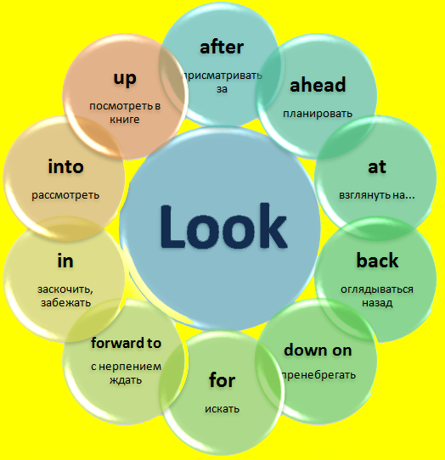
Мои первые фразовые глаголы

Slide 9
Мои первые фразовые глаголы
Рut
down
out
in
off
on
off

Slide 10
Мои первые фразовые глаголы
Get
down
away
over
in
back
along

Slide 11
Вопросы, предшествовавшие моему исследованию:
К любому ли глаголу можно присоединить любой предлог или наречие, чтобы получить новый фразовый глагол?
Есть ли определенный набор предлогов и наречий, которые образуют фразовые глаголы?
Возможно ли, что один и тот же предлог или одно и то же наречие добавляют к разным глаголам и при этом получается один и тот же оттенок значения?
И самый главный вопрос: реально ли выучить все фразовые глаголы?

Slide 12
Фразовые глаголы, их свойства и классификация
Фразовый глагол может быть заменен «простым» глаголом.
Например:
to call up- to phone;
to put off-
to postpone etc.
Фразовый глагол обладает идиоматич-ностью.
Например:
to bring up-
to educate,
to give up- to stop doing, using etc.
Фразовый глагол может располагать послелог до и после дополнения, употребляемого с данным глаголом. Например:
Let somebody down/
Let down somebody

Slide 13
Классификация послелогов в лингвистике
Классификация И.Е.Аничкова:
Пространственное значение. Например: down, up, in/into, out, away, back etc.
Абстрактное значение. Например в фразовых глаголах: to let a person down предать, подвести кого-то, to look up to –уважать кого-то, to take something in – понять что –либо.
Подчеркивает или подкрепляет значение глагола. Например: fall down, rise up, turn over, circle round;
Сочетания значений, в которых смысл не складывается из значений глагола и послелога. Например: to come about – to happen, to fall out – to quarrel, to drop off - to fall asleep; to take in - to deceive.

Slide 14
Послелог
Значение послелога
Пространст-венное
Абстрактное
Иной смысл

Slide 15
Общепринятая классификация фразовых глаголов:
Движе-ние
Переме-
щение
Отсутствие
Образ действия

Slide 16
Перевод текстов песен с английского языка на русский язык
Трудности, которые возникают при переводе текстов песен:
грамматические
лексические:
многозначность английских слов
различия британского английского и американского английского
идиомы, фразеологизмы
ФРАЗОВЫЕ ГЛАГОЛЫ
сленг

Slide 17
Перевод фразовых глаголов.
Трудности при переводе фразовых глаголов
Фразовые глаголы не переводятся дословно на другие языки. Например:
Look for – искать
Find out – узнавать
Take after – быть похожим
Drop off - заснуть

Slide 18
Перевод фразовых глаголов трудности при переводе фразовых глаголов
можно спутать с «простыми» глаголами. Например:
I looked up the meaning of the word in a dictionary (фразовый глагол).
Но
I looked up but didn’t see anything (простой
глагол).

Slide 19
Перевод фразовых глаголов трудности при переводе фразовых глаголов
имеют по несколько значений.
Например:
Take in - выписывать, понять, обмануть, пропускать, собирать, арестовать.

Slide 20
Перевод фразовых глаголов трудности при переводе фразовых глаголов
грамматические трудности.
Например:
Let down your friend = Let your friend down, но только break into the house, а вариант break the house into будет ошибочным.

Slide 21
Классификация видов перевода
Виды переводов
Художествен.
(литературный);
информативный (специальный)
По характеру действий переводчика
По характеру текстов
Письменный
Устный

Slide 22
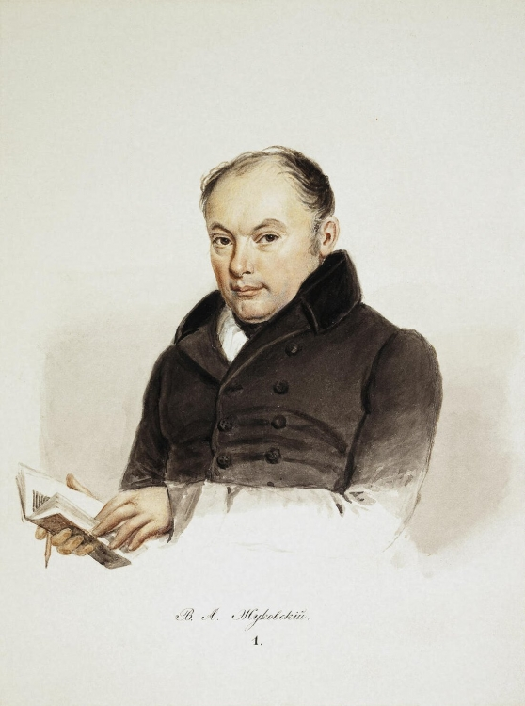
Художественный
(литературный ) перевод
«Переводчик в прозе есть раб; переводчик в стихах- соперник» В.А Жуковский (литератор и переводчик)

Slide 23
Исследовательская работа
1 этап - опрос учащихся 6 - 8 классов
2 этап - теоретический анализ литературы, анализ текстов детских песен по вопросу частоты употребления фразовых глаголов
3 этап - работа со словарями

Slide 24
Исследовательская работа
1 этап - опрос

Slide 25
Исследовательская работа
Важность изучения фразовых глаголов

Slide 26
Анализ встречаемости фразовых глаголов в английских детских песнях
Baby Beluga
Baby bumble bee
Big Fish Little Fish
Danny boy
Fast Asleep
Five little bears
Glow little glow worm
Here is the beehive
Hokey Pokey
I know a little pussy
I'm a little teapot
Itsy bitsy spider

Slide 27
Анализ встречаемости фразовых глаголов в английских детских песнях
Kite
Miss T.
My books
My little garden
Skin and bones
Skip to my Lou
Slippery fish
The quarrel
The New Moon
Three little kittens
Tomorrow
White Christmas
You Are My Sunshine

Slide 28
Выводы:
Фразовые глаголы являются характерной особенностью современного английского языка
Фразовые глаголы представляют определённую трудность для изучающих английский язык
Фразовые глаголы широко используются в живой английской речи, газетных статьях, художественных произведениях, а также в английских песнях

Slide 29
Продукт проекта
В ходе данной работы мы выделили больше 20 глаголов, наиболее часто, употребляемых во фразовых глаголах. Мы смеем предположить, что их достаточно для решения коммуникативных задач в повседневной жизни, и предлагаем оформить их в виде стенда для кабинета иностранных языков.

Slide 30
Глаголы, наиболее часто употребляемые во фразовых глаголах:
Look, be, bring, break, fall,
get, go, give, hold, keep, come,
let, make, put, pull, run, see,
set, stand, take, turn, call,
drop, write, try etc.

Slide 31
Thanks for your attention!
Good luck,
Dear friends!

